Slide 1
MERKEZİ EĞİLİM ÖLÇÜLERİ

Slide 2
ARİTMETİK ORTALAMA
GEOMETRİK ORTALAMA
ANALİTİK OLANLAR
HARMONİK ORTALAMA
MERKEZİ EĞİLİM ÖLÇÜLERİ
ANALİTİK OLMAYANLAR
MEDYAN
MOD
KANTİLLER

Slide 3
Bir veri setinin merkez noktasını gösteren, serinin normal değerinin bir göstergesi olan ve veriyi tek bir değerle ifade eden değerlere merkezi eğilim ölçüleri adı verilir. Bir verinin ortalaması onun en küçük ve en büyük değeri arasında yer alır.
Herhangi bir veri grubu, sınıflandırma veya gruplandırma yoluyla özetlenebildiği gibi, bu veri gurubu, ortalaması alınarak da özetlenebilir. Bu durumda, veri grubu, tek bir sayı ile de temsil edilir.

Slide 4
Veri grubundaki veya serideki her bir değeri hesaba katarak belirlenen ortalamalardır. Değerlerden birinin değişmesi durumunda ortalama değer de değişir. Bu sebeple analitik (parametrik) ortalamaların tamamı serideki aşırı uçlardan etkilenirler. Parametrik ortalamalar, basit ve sınıflandırılmış seriler için kesin, gruplandırılmış seriler için yaklaşık sonuçlar verir

Slide 5
Aritmetik ortalama
Aritmetik ortalama serideki gözlem değerleri toplamının toplam gözlem sayısına oranıdır. Veriler, normal (simetrik) dağılıyorsa, eşit aralıklı (interval scale) veya oranlı (ratio scale) ölçekle elde edilmiş ise bu tür serileri en iyi temsil eden ortalama, aritmetik ortalamadır.
Basit seride
Tasnif edilmiş seride
Gruplanmış seride
X_{i} : i. gözlem değeri f_{i} : i. değerin frekansı
m_{i} : i. sınıfın orta noktası N : toplam gözlem sayısı

Slide 6
Tartılı Aritmetik Ortalama
Bir serideki gözlem değerlerlerinin önem dereceleri farklı olursa, bu tür serilerin aritmetik ortalaması tartılı olarak hesaplanır. Bunun için önem derecesini gösteren katsayılar (tartılar) kullanılır. Örnek olarak öğrencilerin ortalama notlarını hesaplarken derslerin kredileri tartı olarak düşünülürken, ücretlerin belirlenmesinde kıdem tartı olarak kabul edilebilir.
Basit seride
Tasnif edilmiş seride
Gruplanmış seride

Slide 7
Aritmetik ortalamanın özellikleri
Terimlerin aritmetik ortalamadan cebirsel sapmalarının toplamı sıfırdır.
Terimlerin aritmetik ortalamadan sapmalarının kareleri toplamı minimumdur
Bir serinin bütün terimlerini aynı sayıyla çarptığımızda (böldüğümüzde) aritmetik ortalama çarptığımız (böldüğümüz) sayıyla orantılı olarak büyür (küçülür).

Slide 8
Analitik olmayanlar
Bu gruptaki ortalamalar serinin bütün değerlerini dikkate almayıp, sadece belli birkaç değerini, özellikle ortadaki değerleri esas alarak hesaplanan ortalamalardır.

Slide 9
MOD
Bir seride en çok tekrarlanan değere mod adı verilir. İstatistikte nispeten az kullanılan bu ölçü özellikle verilerin simetrik bir dağılış göstermediği durumlarda iyi bir ölçü olarak düşünülebilir. Basit ve tasnif edilmiş seride modun bulunması oldukça kolaydır. Seride en fazla rastlanan ya da frekansı en yüksek olan değer mod olarak ifade edilir. Eğer seride en çok tekrarlanan birden fazla eleman varsa bu tür seriler çok modlu seriler olarak isimlendirilir.

Slide 10
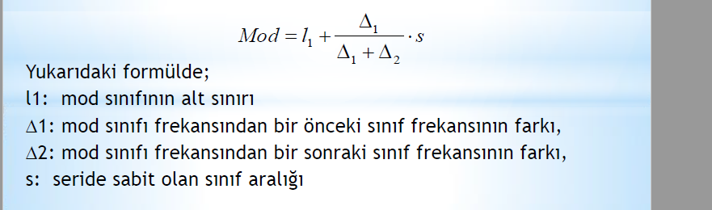

Slide 11
*Ortalamalar arasında en temsili olanıdır.
*Pratik hayatta çok kullanılan ortalamalardandır
*Özellikle kalitatif (niteliksel) serilerin ortalaması mod ile ifade edilir. Göz rengi, medeni hal, marka, cinsiyet v.s gibi değişkenler kalitatif değişkenler olup sayısal olarak ifade edilemezler
*Mod serideki aşırı değerlere karşı hassas değildir. Çünkü normal serilerde mod genellikle serinin orta bölgesinde yer alır, uç değerlerden etkilenmez.
*Yukarıdaki avantajlarının yanında analitik olmaması sebebi ile matematik işlemlere elverişli olmaması dezavantajıdır.

Slide 12
MEDYAN
Serideki değerler küçükten büyüğe sıralandığında tam ortaya düşen ve seriyi iki eşit parçaya bölen değere medyan adı verilir.
N+1/2

Slide 13
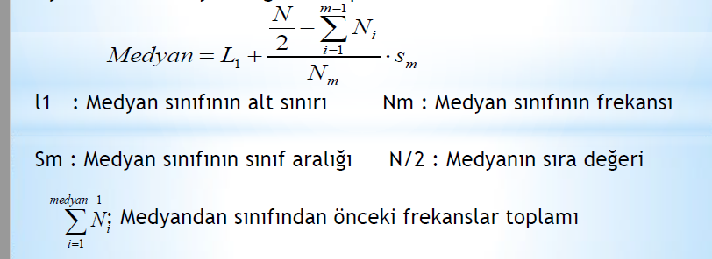

Slide 14
Pratik bir ortalamadır. Çünkü sadece basit bir sıralama işlemi gerektirir.
Özellikle açık sınıflı seriler için medyan daha bir önem kazanır. Bu tür serilerde diğer ortalamalar ya hesaplanamaz, ya da açık sınıflar için sınıf sınırları farazi olarak seçilerek hesaplanabilir. Mod ise sınıf aralıklarının eşit olmasını gerektirdiğinden hesaplanamaz. Medyan ise böyle serilerin ortalamasında problemsiz olarak hesaplanabilir.
Serideki aşırı değerlere karşı hassas değildir. Çünkü medyan serinin ortasına rastladığından, uçlarda oluşan aşırı değerler medyanı etkilemez.
Medyanın zayıf tarafı serideki bütün değerleri dikkate almaması sebebi ile matematik işlemlere uygun olmamasıdır.

Slide 15
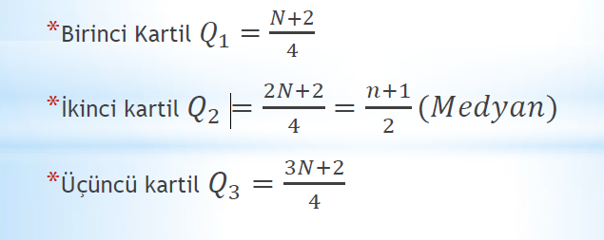
Kartiller
Q1, Q2, Q3 ile gösterilen üç kartil vardır. Kartiller seriyi %25’lik dilimlere ayırırlar.
İkinci kartil medyana eşittir

Slide 16
3.75 ‘inci sırada herhangi bir gözlem yok ancak 4. sıradaki gözleme yakın bir değer. :Uzakta olsa 3. sıradaki gözlemi de dikkate almalıyız. Buna göre 4. gözlemin payını daha büyük, 3.sıradaki gözlemin payını daha küçük alarak 1. kartil hesaplanır. 3.75 ile 3 arasındaki fark 0.75, 4 ile fark 0.25. Farklardan büyük olanı (0.75) yakın gözlemle (65), küçük olanı (0.25) uzak gözlemle (60) çarpıp topladığımızda 1. kartile ulaşırız (63,75)

Slide 17
Kutu Grafik
Kartillerin bir değişken hakkında sağladığı bilgi, kutu grafik yardımıyla görsel olarak belirlenebilir. Tek bir değişkenin kutu grafiği çizilebileceği gibi birden fazla değişkeni karşılaştırma üzere çoklu kutu grafik çizilebilir.
Kutu grafiği çizebilmek için:
Kutu grafiği çizilecek değişken, yatay eksende gösterilir.
Eksene paralel olarak, sol tarafı 1. kartil, sağ tarafı 3. kartil olacak şekilde bir kutu çizilir.
Kutu, dikey bir medyan çizgisiyle ikiye bölünür.
Kutunun sol kenarından, en küçük değere kadar, sağ kenarından en büyük değere kadar birer çizgi çizilir.
Kutu grafikle, kartiller en küçük ve en büyük değerler aynı anda görülebilmektedir. Böylece veri setinin yayılımı, toplanma merkezi ve simetrisi hakkında çok çabuk fikir sahibi olabiliriz.

Slide 18
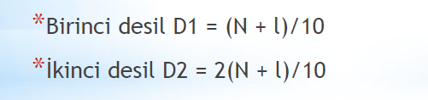
Desiller
D1, D2,……D9 ile gösterilen dokuz desil vardır. Desil’ler seriyi %10’luk dilimlere bölerler. Beşinci (D5) desil medyana eşittir.

Slide 19
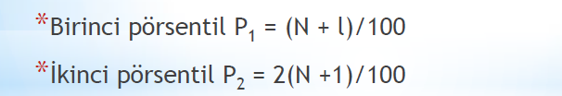
Pörsentiller
P1, P2,.., P99 ile gösterilen 99 tane pörsentil vardır. Pörsentiller seriyi %1’lik diliımlere bölerler. Ellinci (P50) pörsentil medyana eşittir.

Slide 20
Düzeltilmiş Aritmetik Ortalama
1)Kartilleri kullanarak
Sıralanmış bir veri setinde 1,kartilden küçük ve 3. kartilden büyük değerleri çıkarıp, geride kalan verilerle düzeltilmiş aritmetik ortalama hesaplayabiliriz.
2) Kartil aralığını kullanarak
Kartil aralığı: 3. kartil ile 1. kartil arasındaki fark
Uç değerler
Q1-1.5(Q3-Q1)-Q3+1.5(Q3-Q1) aralığının dışında kalan verilerdir.

Slide 21
3)Yüzde birleri kullanarak
Sıralanmış veri setinin alt ve üst ucundan %5, %10 veya %20’lik dilimi uzaklaştırabiliriz.

Slide 22
Merkezi yayılım ölçüleri

Slide 23
Yayılma (Değişkenlik) Ölçüleri
Bir veri setini tanımak yada iki farklı veri setini birbirinden ayırt etmek için her zaman yalnızca yer ölçüleri yeterli olmayabilir.
Dağılımları birbirinden ayırt etmede kullanılan ve genellikle aritmetik ortalama etrafındaki değişimi dikkate alarak hesaplanan istatistiklere yayılma (değişkenlik) ölçüleri adı verilir.

Slide 24
Dağılımları birbirinden ayırt etmede kullanılan yayılım ölçüleri aritmetik ortalama etrafındaki değişimleri dikkate alan tanımlayıcı istatistiklerdir.
Bir veri setinde aritmetik ortalamalardan her bir gözlemin farkı alınıp bu değerlerin tümü toplandığında sonucun 0 olduğu görülür.

Slide 25
Örnek: 4,8,9,13,16 şeklinde verilen bir basit veri için;
Bu örnekten görüleceği üzere gözlemlerin aritmetik ortalamadan uzaklığı alıp toplandığında 0 elde edildiğinden dolayı bu problem mutlak değer kullanarak veya karesel uzaklık alınarak ortadan kaldırılır.

Slide 26
Yayılma Ölçülerinin Gerekliliği

Slide 27
Range (Aralık)
Veri setindeki yayılımı ifade etmede kullanılan en basit ölçü, değişim aralığıdır. Genel olarak az sayıda veri için kullanılır.
En büyük gözlem değeri ile en küçük gözlem değeri arasındaki fark değişim aralığını verir.
Range, veri setindeki tek bir gözlemin aşırı derecede küçük veya büyük olmasından etkilendiği için bir başka ifadeyle örnekte yer alan sadece iki veri kullanılarak hesaplanmasından dolayı tüm veri setinin değişkenliğini açıklamak için yetersiz kalmaktadır.
27

Slide 28

Değişim Aralığı
R=$x_{max}−x_{min}$

Slide 29
Kartil Aralığı
IQ= Q3-Q1

Slide 30
Ortalama Mutlak Sapma(OMS)
Veri setindeki her bir gözlem değerinin mutlak değerce aritmetik ortalamadan farklarının toplamının, örnek hacmine bölünmesiyle elde edilir.
Gözlem değerlerinin aritmetik ortalamadan faklarının toplamı 0 olacağından bu problemi ortadan kaldırmak için mutlak değer ifadesi kullanılır.
Basit veriler için:
Gruplanmış veriler için:
Sınıflanmış veriler için :

Slide 31
9) Varyans
Ortalama mutlak sapmada kullanılan mutlak değerli ifadeler ile işlem yapmanın zor hatta bazı durumlarda imkansız olması sebebiyle yeni değişkenlik ölçüsüne ihtiyaç bulunmaktadır.
Mutlak değer ifadesindeki zorluk aritmetik ortalamadan farkların karelerinin alınmasıyla ortadan kalkmaktadır.
Veri setindeki her bir gözlem değerinin aritmetik ortalamadan farklarının karelerinin toplamının örnek hacminin bir eksiğine bölünmesinden elde edilen yayılım ölçüsüne örnek varyansı adı verilir.

Slide 32
Basit veriler İçin:
Anakütle Varyansı:
μ : Anakütle Ortalaması N : Anakütle Hacmi
Örnek Varyansı :
Gruplanmış veriler için:
Sınıflanmış veriler için :

Slide 33
Varyans
Birim yoktur.
n>30 n-1 yerine n

Slide 34
Özellikleri
Hep aynı elemanlardan oluşan basit serinin varyansı 0’dır.
Basit serideki tüm elemanlara a gibi sabit bir sayı eklenir ya da çıkarılırsa varyans değişmez.
Basit serideki tüm elemanlar a gibi sabit bir sayı ile çarpılırsa yeni varyans eski varyansın a² katı olur.
Basit serideki tüm elemanlar a gibi sabit bir sayıya bölünürse yeni varyans eski varyansın 1/a² katı olur.
Basit serideki elemanların kareli ortalamasının ve aritmerik ortalamasının karelerinin farkı serinin varyansına eşittir.

Slide 35
ifadesi istatistikte bir çok formülde kullanılır ve
kareler toplamı olarak adlandırılır.
Matematiksel olarak hesaplama kolaylığı sağlaması açısından formüllerde kareler toplamının açılımı olan aşağıdaki eşitlik kullanılabilir.

Slide 36
Basit Veriler İçin:
Gruplanmış Veriler İçin:
Sınıflanmış Veriler İçin :

Slide 37
Örnek: Bir un fabrikasının satış mağazasında bir gün içinde satılan un paketlerinin gramajlarına göre göre satış adetleri aşağıda verilmiştir. Buna göre veri seti için varyans değerlerini hesaplayınız.
Kg | Satış adedi | x_{i}.f_{i} | x²_{i}.f_{i}
1 | 5 | 5 | 5
2 | 12 | 24 | 48
3 | 35 | 105 | 315
4 | 14 | 56 | 224
5 | 8 | 40 | 200
6 | 6 | 36 | 216
toplam | 80 | 266 | 1008

Slide 38
10) Standart Sapma
Varyans hesaplanırken kullanılan verilerin kareleri alındığında mevcut ölçü biriminin de karesi alınmış olur.
Örnek: kg², cm² gibi.
Bu nitelendirme veriler açısından bir anlam taşımayacağından varyans yerine ortalama etrafındaki değişimin bir ölçüsü olarak onun pozitif karekökü olan standart sapma kullanılır.

Slide 39
Basit Veriler İçin:
Populasyon Standart Sapması:
: Populasyon Standart Sapması N : Populasyon Hacmi
Örnek Standart Sapması :
Gruplanmış Veriler İçin:
Sınıflanmış Veriler İçin :

Slide 40

Standart sapmanın yorumu
1) $\overline{x}±\left(k\right)s$
2) Çebişev kuralı
%100 (1-1/m²)

Slide 41

Değişim Katsayısı
D.K.=$\frac{S}{\overline{x}}$*100
Farklı anakütlelerde aynı özelliklerin
Aynı anakütlede farklı özelliklerin mukayesesinde kullanılır.

